Slide 1

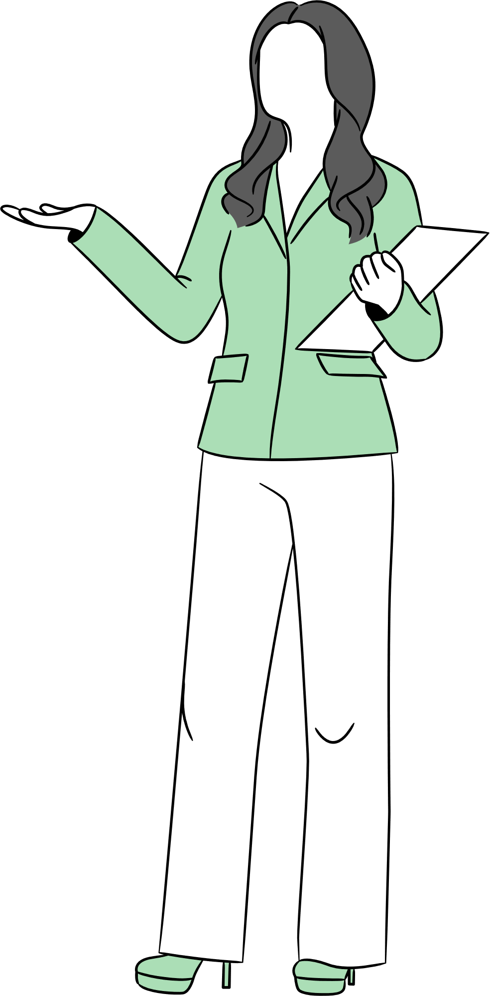
CHÀO MỪNG CÁC EM ĐẾN VỚI BÀI HỌC HÔM NAY!
Cô Nhung Cute – Sdt: 0972.464.852

Slide 2

KHỞI ĐỘNG
ÔN TẬP BÀI CŨ

Slide 3


Cánh cụt về nhà
Chơi

Slide 4






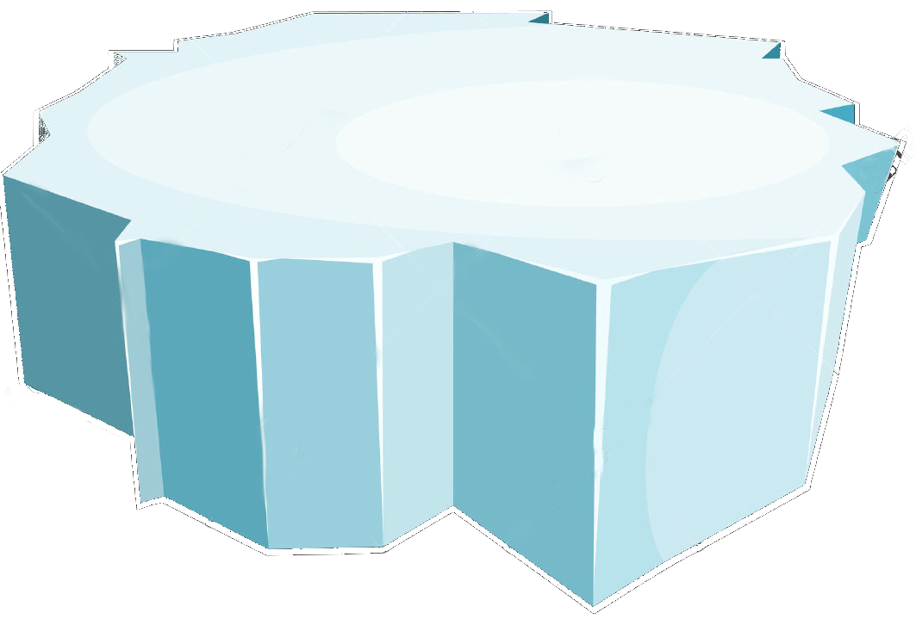



Vui vẻ
Thật thà
Khiêm tốn
Dũng cảm
Chu đáo
Cần cù
Nhẫn nại
Hòa nhã
Giản dị
Khoan dung
HOÀN THÀNH

Slide 5





Tia X có bản chất là:
sóng điện từ có tần số rất lớn

Slide 6
Trong ống tia X, phần lớn động năng của các electron khi đến đối catôt
chuyển thành nội năng làm nóng đối catôt.

Slide 7
Nguyên tắc phát ra tia X trong ống tia X là:
Cho chùm electron có vận tốc lớn đập vào tấm kim loại có nguyên tử lượng lớn.

Slide 8

Cường độ I của chùm tia X được xác định bằng biểu thức:
$$I=\frac{P}{S}$$

Slide 9

Đơn vị của hệ số suy giảm tia X là
$$m^{−1}$$

Slide 10
Ai là người đầu tiên phát hiện ra tia X?
Wilhem Conrad Rontgen

Slide 11
Hiệu điện thế giữa hai điện cực cathode và anode có độ lớn khoảng?
200 kV

Slide 12

Nêu biểu thức sự suy giảm của tia X khi đi qua một vật liệu đồng nhất:
$$I=I_{0}.e^{−μd}$$

Slide 13

Đơn vị của cường độ chùm tia X là:
$$W.m^{−2}$$

Slide 14
Kể tên một số ví dụ của tia X trong lĩnh vực y học.
Chụp X-quang, chụp cắt lớp, xạ trị,…

Slide 15
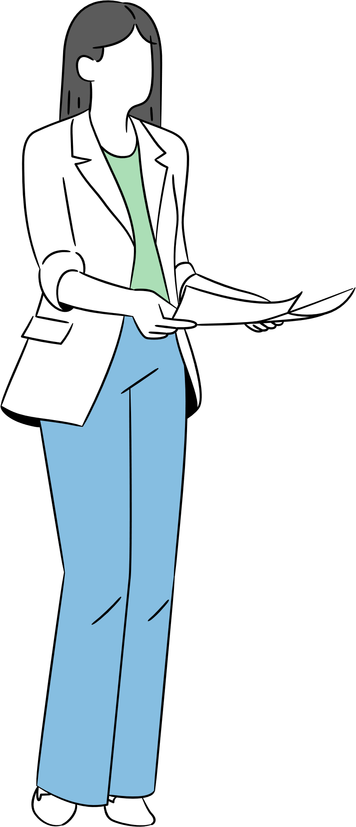
Chụp X - quang, chụp cắt lớp đóng vai trò rất quan trọng trong việc chẩn đoán và điều trị bệnh. Phương pháp này hỗ trợ bác sĩ quan sát hình ảnh các bộ phận bên trong cơ thể người bệnh mà không cần phải phẫu thuật. Vậy chụp X - quang, chụp cắt lớp được thực hiện như thế nào?

Slide 16
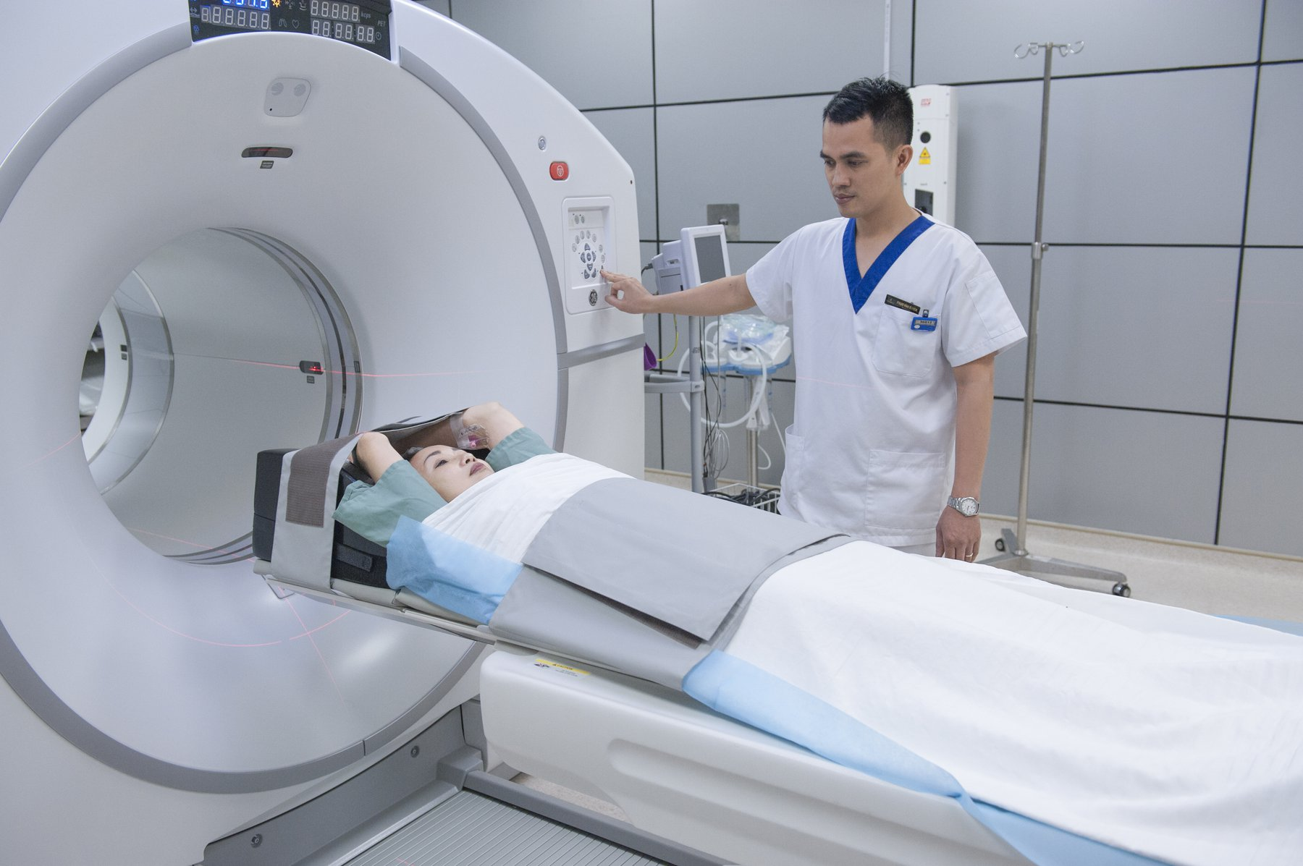
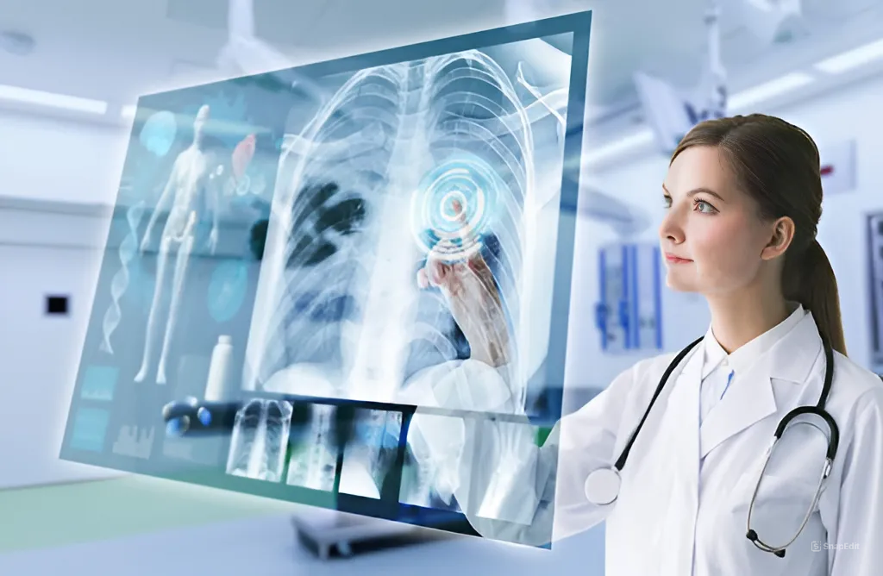
CHUYÊN ĐỀ VẬT LÍ 12 - KNTT
BÀI 6:
CHỤP X-QUANG CHỤP CẮT LỚP
VŨ ĐÌNH KHANG – 09.73.72.88.89

Slide 17
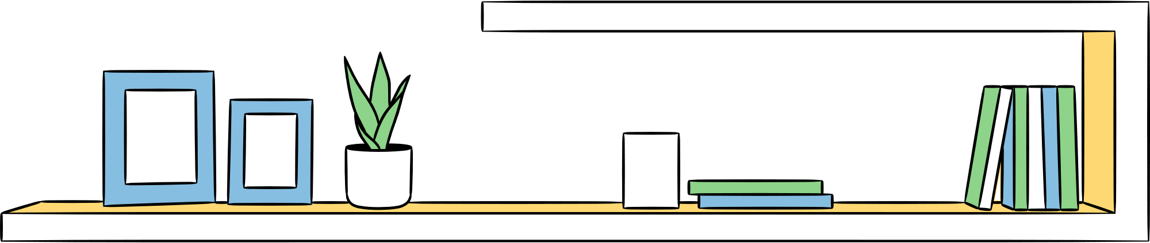
NỘI DUNG BÀI HỌC
I
II
III
CHỤP X-QUANG TRONG CHẨN ĐOÁN Y HỌC
CẢI THIỆN HÌNH ẢNH CỦA CHỤP X-QUANG
CHỤP CẮT LỚP

Slide 18
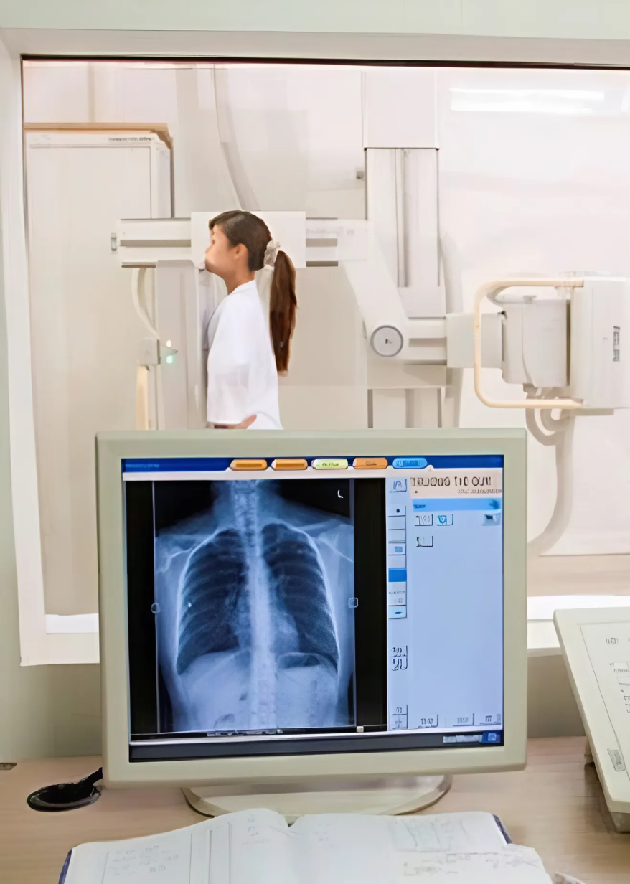
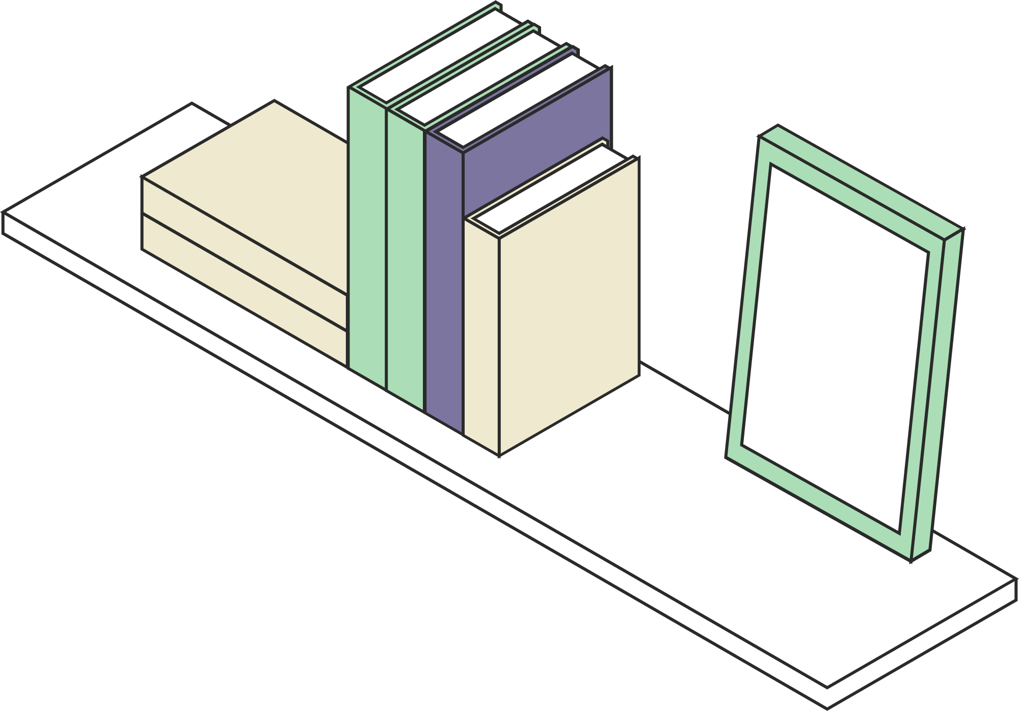
I. CHỤP X-QUANG TRONG CHẨN ĐOÁN Y HỌC

Slide 19
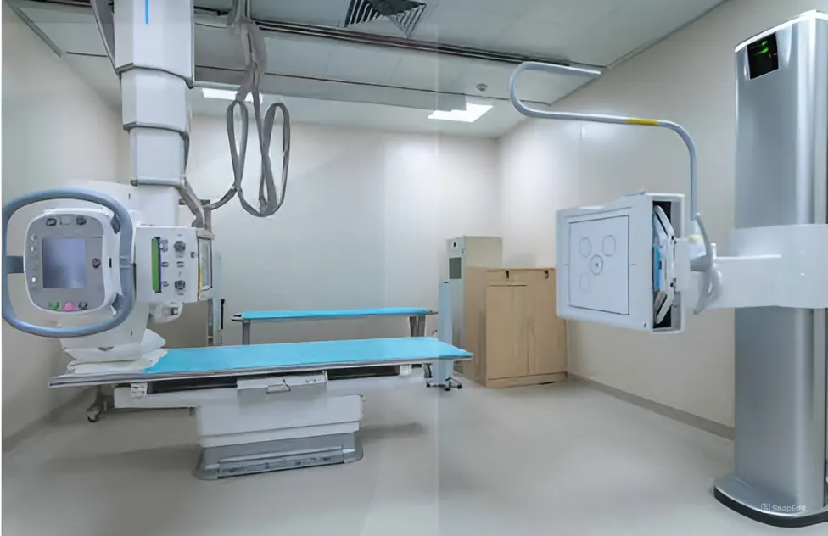

Thế nào là chụp X-quang?

Slide 20

Phương pháp chẩn đoán hình ảnh cho kết quả nhanh trong thời gian ngắn,
Chụp X-quang là:
Giúp bác sĩ phát hiện được rất nhiều bệnh lí liên quan đến xương khớp, khoang ngực, ổ bụng,…
Từ đó có phác đồ điều trị kịp thời cho bệnh nhân.

Slide 21

Hãy nêu nguyên lí của chụp X quang.

Slide 22
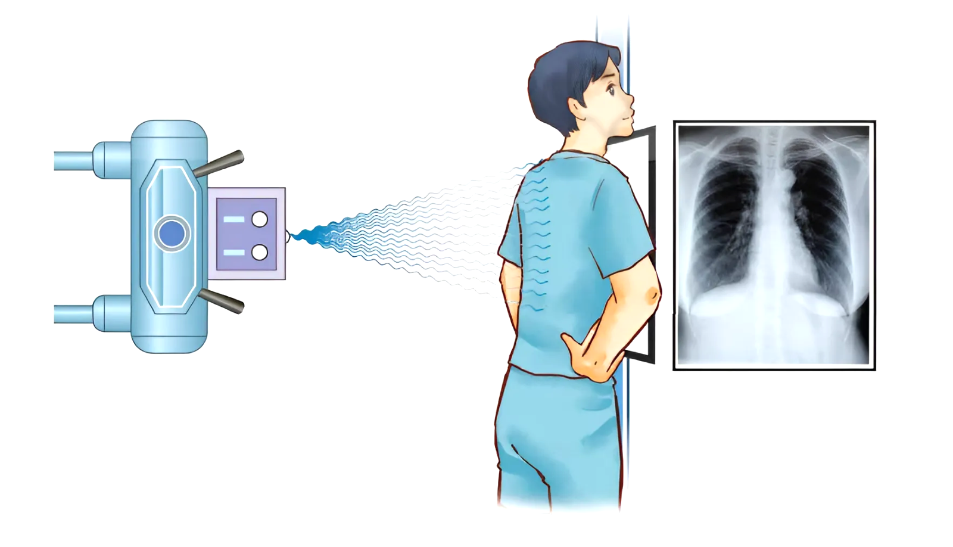
Tia X từ máy chụp X-quang có khả năng truyền thẳng và đâm xuyên qua vật chất.
Tia X bị hấp thụ một phần sau khi đâm xuyên qua vật chất, làm cho cường độ tia X giảm đi. Nhờ tính hấp thụ này mà hình ảnh hiển thị trên phim chụp sẽ có độ đậm nhạt khác nhau.
Sơ đồ nguyên lí chụp X-quang

Slide 23
Tia X từ máy chụp X-quang có khả năng truyền thẳng và đâm xuyên qua vật chất.
Tùy thuộc vào độ dày, mật độ cấu trúc của bộ phận cần chụp mà tia X sẽ có sự suy giảm khác nhau. Sau khi đi qua bộ phận cần chụp, chùm tia X gặp bộ phận thu nhận (phim, cảm biến,…) tiếp theo là quá trình xử lí hình ảnh để cho ra kết quả cuối cùng.
Sơ đồ nguyên lí chụp X-quang

Slide 24
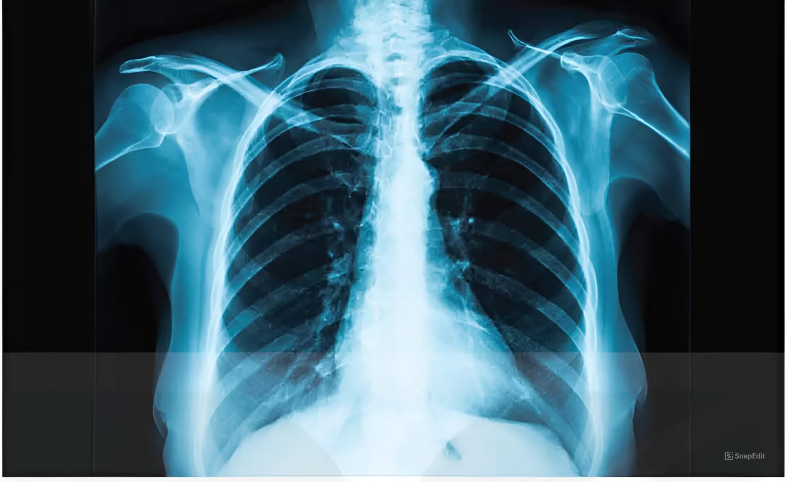
Các mô có đặc điểm khác nhau hiển thị hình ảnh khác nhau như thế nào trên phim chụp X-quang?

Slide 25
Trong chụp X-quang, các mô dày, đặc (ví dụ như xương) sẽ chặn hầu hết tia X, trong khi các mô mềm như mỡ hoặc cơ, chặn ít hơn.
Các mô chặn nhiều tia X sẽ hiển thị dưới dạng vùng trắng trên nền đen.
Các mô mềm chặn ít tia X hơn được hiển thị với màu xám. Những khối u, mô thường dày và đặc hơn có màu xám nhạt hơn.
Cơ quan chứa nhiều không khí (chẳng hạn như phổi) thường có màu đen.

Slide 26
Để hình ảnh chụp X-quang đạt hiệu quả cao như mong muốn, người ta cần tính toán thời gian chụp, cường độ chùm tia X, liệu lượng chiếu,… phù hợp để cho hình ảnh rõ nét, giúp bác sĩ chẩn đoán bệnh nhanh và chính xác, đồng thời làm giảm tác hại tia X đối với bệnh nhân.

Slide 27

PHIẾU HỌC TẬP SỐ 1
Câu hỏi 1: Nêu nguyên lí chụp X - quang trong y học
Câu hỏi 2: Giải thích tại sao trên phim chụp X - quang lại có màu đậm, nhạt khác nhau.

Slide 28

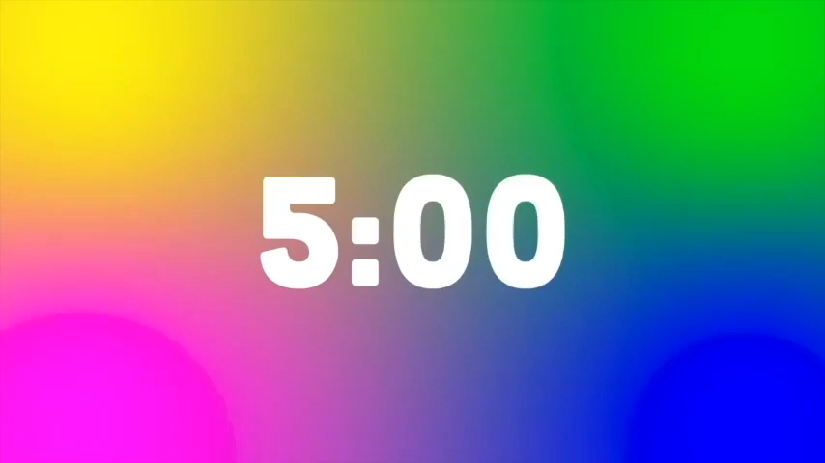
PHIẾU HỌC TẬP SỐ 1

Slide 29


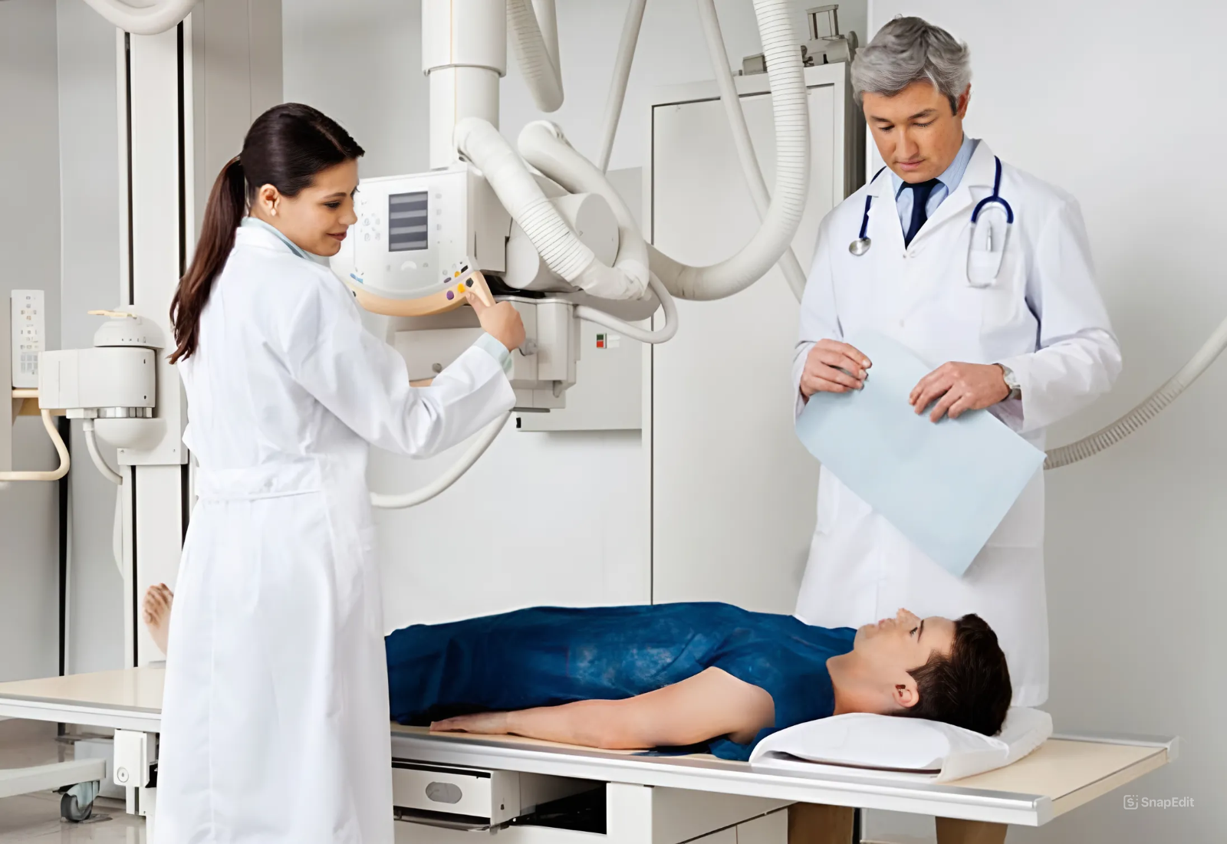
TRẢ LỜI PHIẾU HỌC TẬP SỐ 1
1. Nguyên lí chụp X - quang trong y học:
Máy chụp cảnh X - quang được đặt sao cho bộ phận phát tia X nằm phía trên vùng cơ thể cần chụp. Khi vận hành, chùm tia X có cùng cường độ từ bộ phận phát tia X xuyên qua vùng cần chụp. Các cơ quan khác nhau của cơ thể có khả năng hấp thụ tia X khác nhau, cường độ của chùm tia X sau khi đi qua các cơ quan này cũng sẽ suy giảm khác nhau.

Slide 30
TRẢ LỜI PHIẾU HỌC TẬP SỐ 1
1. Nguyên lí chụp X - quang trong y học:
Từ đó, ảnh chụp X - quang được thể hiện trên phim hoặc được tái tạo trên máy tính. Càng có nhiều tia X chiếu được đến phim thì hình ảnh thu được càng tối. Do đó, những bộ phận cơ thể rỗng hoặc đầy khí thì sẽ cho màu đen; chất béo và cơ bắp cho hình ảnh màu xám, các mô đặc như xương sẽ cản trở nhiều tia X và cho ra hình ảnh trắng trên phim.

Slide 31

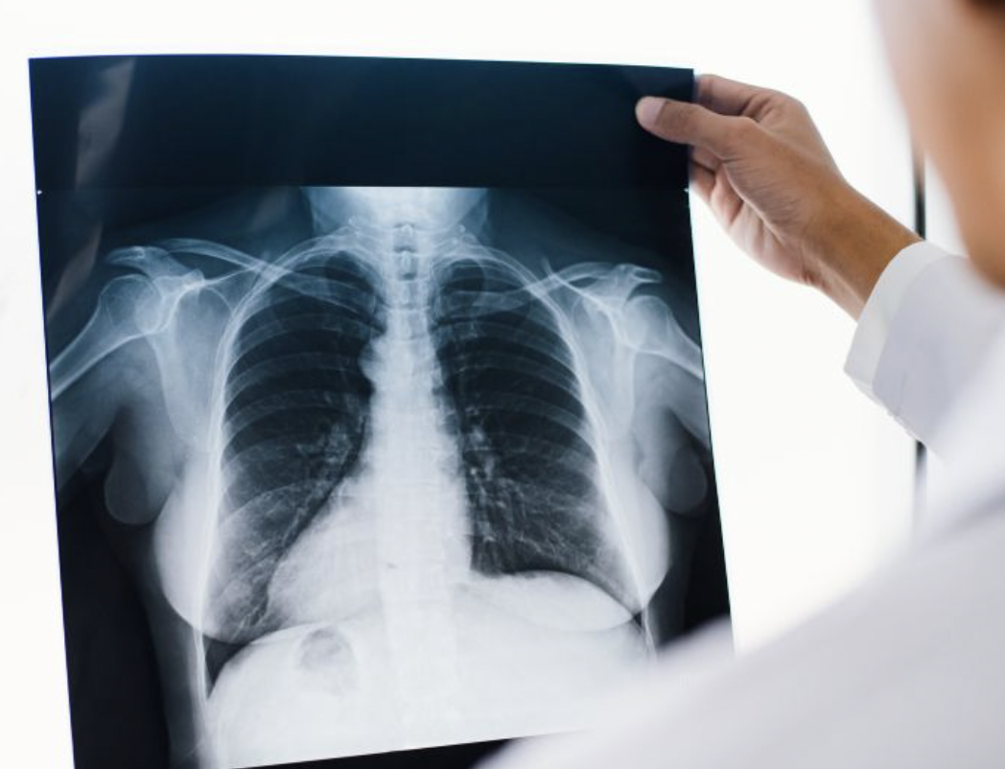
TRẢ LỜI PHIẾU HỌC TẬP SỐ 1
2. Giải thích tại sao trên phim chụp X - quang lại có màu đậm, nhạt khác nhau:
Các cơ quan khác nhau của cơ thể có khả năng hấp thụ tia X khác nhau, cường độ của chùm tia X sau khi đi qua các cơ quan này cũng sẽ suy giảm khác nhau. Càng có nhiều tia X chiếu được đến phim thì hình ảnh thu được càng tối. Do đó, những bộ phận cơ thể rỗng hoặc đầy khí thì sẽ cho màu đen; chất béo và cơ bắp cho hình ảnh màu xám, các mô đặc như xương sẽ cản trở nhiều tia X và cho ra hình ảnh trắng trên phim.

Slide 32


Tia X, giống như tất cả các bức xạ, nó có thể làm hỏng các mô sống. Do đó, khi chụp X-quang, các bác sĩ cần tính toán liều chiếu được giữ ở mức tối thiểu phù hợp với yêu cầu cần chụp.

Slide 33

Tia X bị hấp thụ yếu bởi phim ảnh, nếu khi chụp dùng phim thông thường, bệnh nhân phải tiếp xúc với cường độ cao, trong thời gian dài gây tác hạt không mong muốn đối với bệnh nhân.

Slide 34
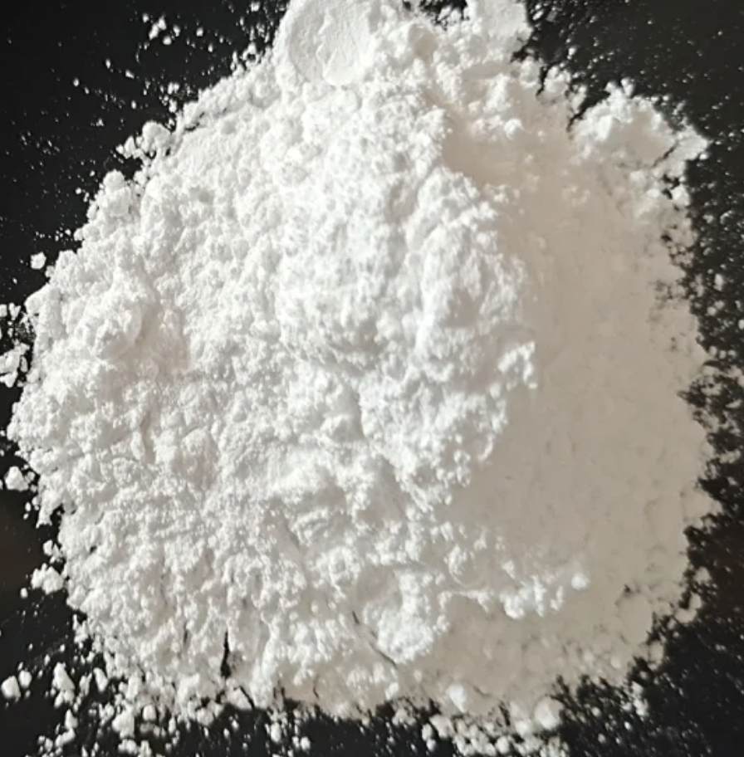
Hiện nay, người ta sử dụng thêm tấm vật liệu chứa phosphorus là chất phát ra ánh sáng nhìn thấy khi nó hấp thụ tia X. Phim được kẹp giữa hai tấm vật liệu này, mỗi photon tia X bị hấp thụ tạo ra vài nghìn photon ánh sáng, sau đó làm đen phim. Điều này làm giảm mức độ phơi nhiễm của bệnh nhân xuống hang trăm lần.

Slide 35

HOẠT ĐỘNG NHÓM

Slide 36
HOẠT ĐỘNG NHÓM
- Lớp chia thành 4 nhóm
- Thảo luận trong 3 phút, đề xuất một số biện pháp để rút ngắn thời gian chụp X - quang.
- Sau 3 phút lần lượt các nhóm cử đại diện lên trình bày kết quả thảo luận của nhóm mình.

Slide 37
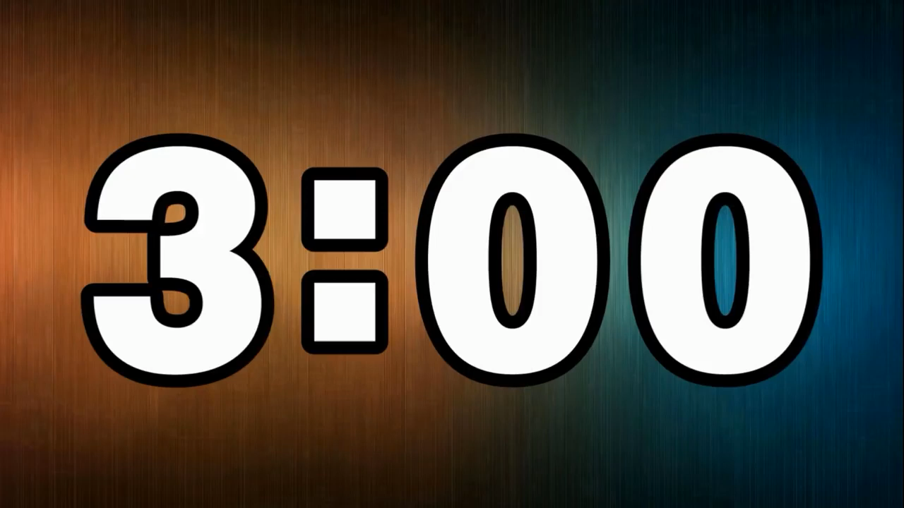
HOẠT ĐỘNG NHÓM

Slide 38
KẾT QUẢ HOẠT ĐỘNG NHÓM
Một số biện pháp để rút ngắn thời gian chụp X - quang.
Sử dụng bộ phận tăng cường X - quang giúp liều chiếu tia X lên bệnh nhân giảm 100 - 500 lần, vì cấu tạo của bộ phận tăng cường X - quang gồm:
Màn huỳnh quang đầu vào: hấp thụ chùm tia X tới và phát xạ chùm tia có năng lượng thấp hơn.
Cathode quang: hấp thụ các tia phát ra từ màn huỳnh quang và phát ra các electron. Các electron này được gia tốc bởi điện trường giữa anode và cathode.
Hệ thống hội tụ electron: nơi các electron được điều khiển để quỹ đạo của chúng hội tụ lại.
Màn huỳnh quang đầu ra: được các electron đập vào và phát ra chùm ánh sáng nhìn thấy. Sau đó các tia sáng này sẽ chiếu tới kính ảnh hoặc màn dò với cường độ tỉ lệ thuận với cường độ của tia X tới, tạo nên ảnh chụp X - quang.

Slide 39
KẾT QUẢ HOẠT ĐỘNG NHÓM
Một số biện pháp để rút ngắn thời gian chụp X - quang.
Sử dụng thêm tấm vật liệu có chứa phosphorus là chất phát ra ánh sáng nhìn thấy khi nó hấp thụ tia X. Phim được kẹp giữa hai tấm vật liệu này, mỗi photon tia X bị hấp thụ tạo ra vài nghìn photon ánh sáng, sau đó làm đen phim. Điều này làm giảm mức độ phơi nhiễm của bệnh nhân xuống hàng trăm lần.

Slide 40
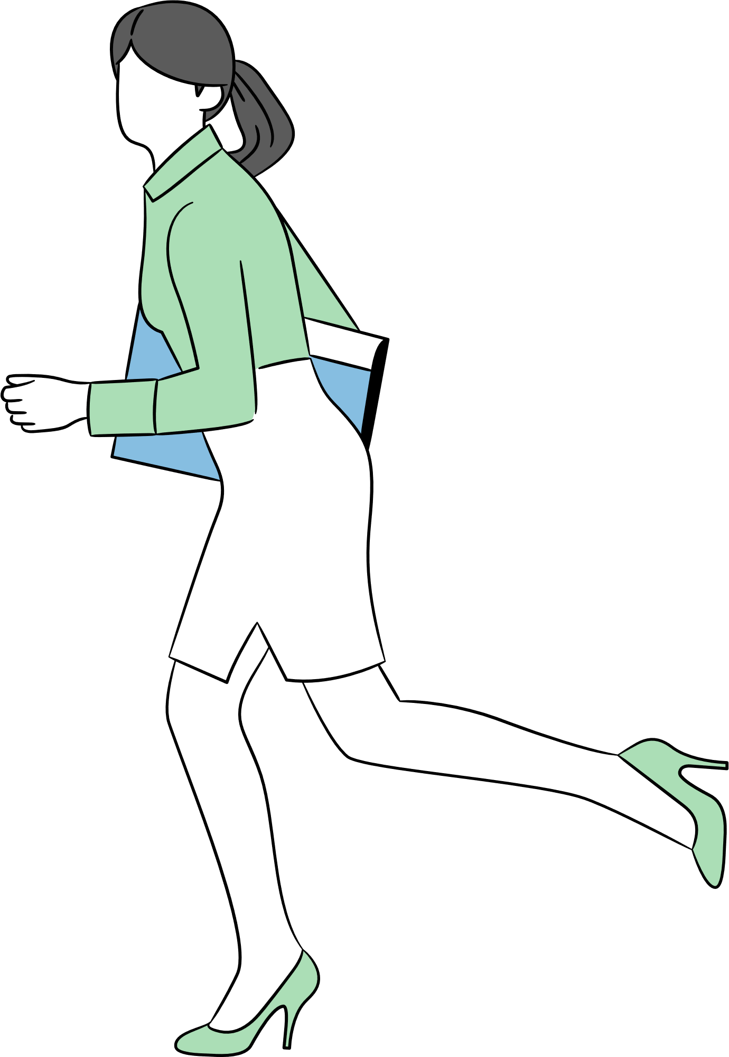
PHIẾU HỌC TẬP SỐ 2
Sắp xếp các đặc điểm dưới đây vào hai nhóm ưu điểm hoặc nhược điểm của chụp X-quang.
ƯU ĐIỂM
NHƯỢC ĐIỂM

Slide 41
PHIẾU HỌC TẬP SỐ 2
ƯU ĐIỂM
NHƯỢC ĐIỂM
Không xâm lấn, không đau.
Kỹ thuật đơn giản, dễ sử dụng.
Hình ảnh X - quang không chi tiết, rõ nét bằng CT và MRI.
Sử dụng liều bức xạ thấp hơn chụp cắt lớp vi tính (CT Scan).
Không cung cấp hình ảnh 3D.
Chi phí thấp hơn so với các phương pháp khác như CT hay MRI.

Slide 42
PHIẾU HỌC TẬP SỐ 2
Sắp xếp các đặc điểm dưới đây vào hai nhóm ưu điểm hoặc nhược điểm của chụp X-quang.
ƯU ĐIỂM
NHƯỢC ĐIỂM

Slide 43
PHIẾU HỌC TẬP SỐ 2
ƯU ĐIỂM
NHƯỢC ĐIỂM
Không xâm lấn, không đau.
Hình ảnh X - quang không chi tiết, rõ nét bằng CT và MRI.
Kỹ thuật đơn giản, dễ sử dụng.
Không cung cấp hình ảnh 3D.
Sử dụng liều bức xạ thấp hơn chụp cắt lớp vi tính (CT Scan).
Chi phí thấp hơn so với các phương pháp khác như CT hay MRI.

Slide 44
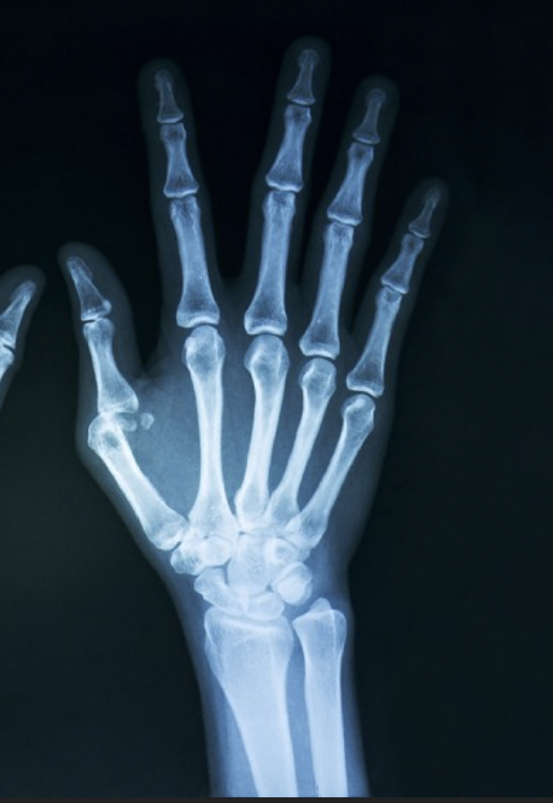
II. CẢI THIỆN HÌNH ẢNH CỦA CHỤP
X-QUANG

Slide 45
Để chụp X-quang đạt hiệu quả như mong muốn, cần thực hiện các công việc sau:
Cải thiện độ sắc nét của hình ảnh, nhờ đó quan sát được chi tiết hơn.
Cải thiện độ tương phản của hình ảnh, để tạo ra sự khác biệt giữa các bộ phận nhằm hiển thị rõ rang hơn trong hình ảnh.

Slide 46
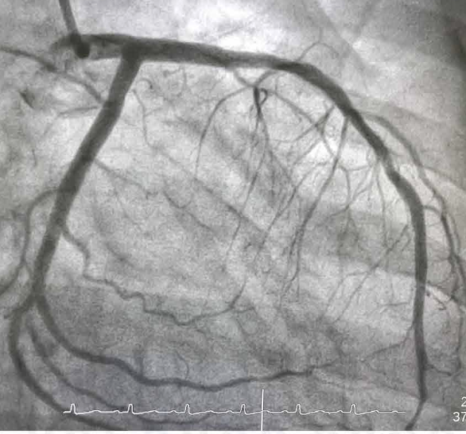
1. Cải thiện độ sắc nét
Hãy nêu điều kiện để thu được hình ảnh sắc nét khi chụp X-quang.

Slide 47
1. Cải thiện độ sắc nét
Để có được hình ảnh rõ nét của cơ quan, bộ phận trong cơ thể cần chụp, đáp ứng tốt yêu cầu chẩn đoán hình ảnh thì kĩ thuật chụp X-quang cần phải tạo ra chùm tia X song song, hẹp để kết quả chụp đạt hiệu quả như mong muốn.
Hình ảnh chụp X-quang rất sắc nét của động mạch vành. Độ sắc nét của hình ảnh phụ thuộc rất nhiều vào độ rộng của chùm tia X.

Slide 48
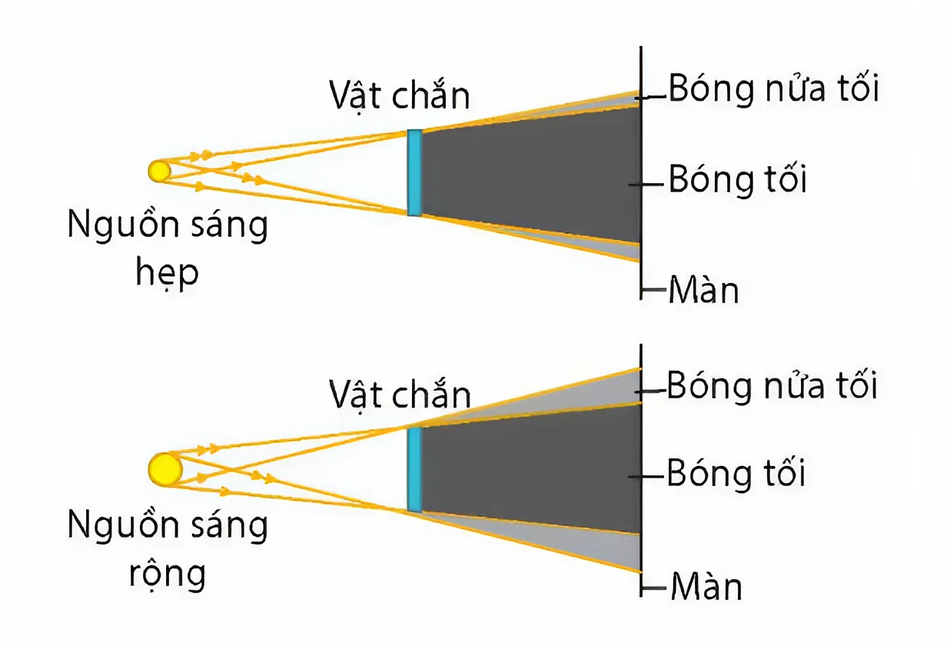

Nguồn sáng hẹp tạo ra vùng bóng nửa tối nhỏ hơn giúp cải thiện độ sắc nét của bóng.

Slide 49

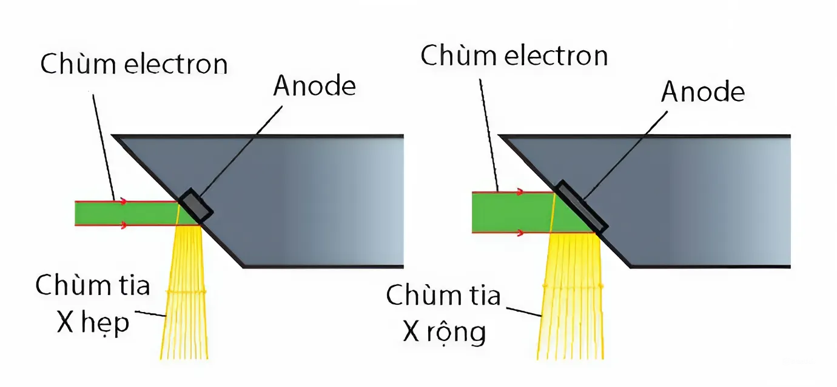
Chùm electron hẹp và kích thước anode hẹp cho chùm tia X hẹp.

Slide 50
Chùm electron rộng và kích thước anode rộng cho chùm tia X rộng.

Slide 51

1. Cải thiện độ sắc nét
Một nguồn tạo tia X tốt phải tạo ra một chum tia X song song, hẹp. Muốn thực hiện được điều này thì độ rộng của chùm tia electron do máy tạo ra phải hẹp. Ngoài ra, cần điều chỉnh kích thước của khẩu độ tại cửa sổ thoát tia X bang cách sử dụng các tấm chì có thể điều chỉnh độ rộng của chùm tia X.

Slide 52
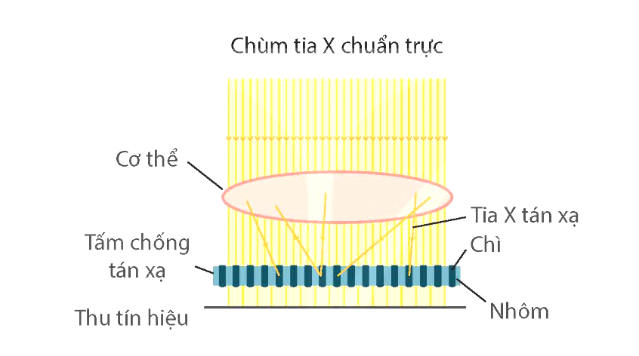
1. Cải thiện độ sắc nét
Tấm chống tán xạ được làm bằng vật liệu mà tia X khó có thể xuyên qua (chì,…), đan xen với vật liệu mà tia X dễ dàng đi qua (nhôm,…). Tấm chống tán xạ tia X được đặt ngay phía trên của máy thu tín hiệu, nhờ đó chì sẽ hấp thụ các tia X tán xạ, không cho phép các tia X này tới bộ phận nhận tín hiệu.

Slide 53

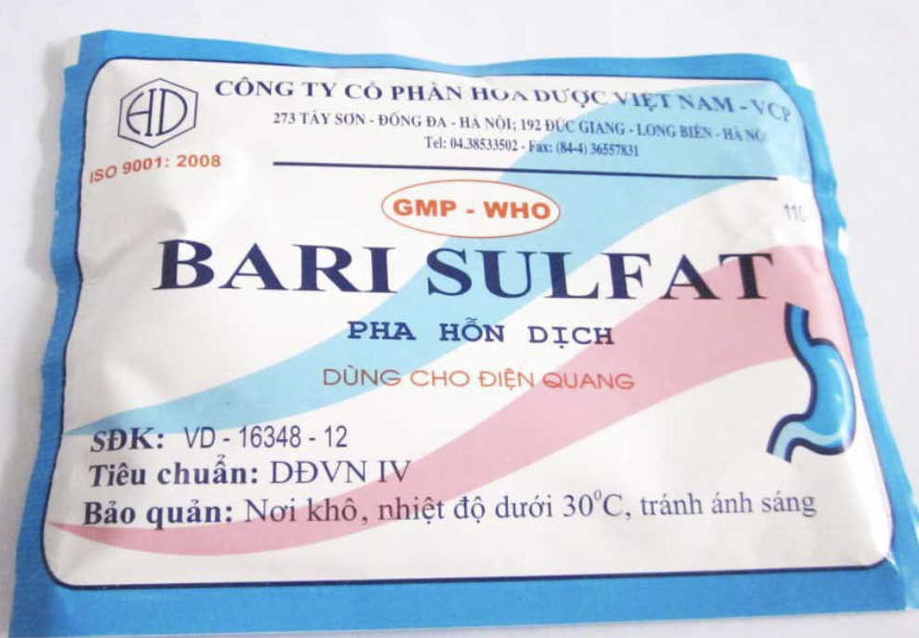
2. Cải thiện độ tương phản
Để cải thiện độ tương phản, thông thường người ta có thể sử dụng iodine hoặc barium là những chất hấp thụ tốt tia X. Bệnh nhân có thể được cho uống chất lỏng chứa barium hoặc tiêm chất lỏng tương tự vào mô của vị trí cần chụp.

Slide 54
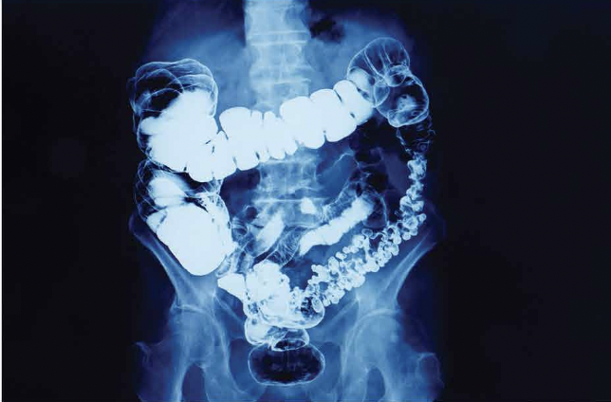
2. Cải thiện độ tương phản
Hình ảnh X-quang ruột của bệnh nhân sau khi sử dụng barium. Hình ảnh này cũng đã được xử lí để làm nổi bật các đặc điểm cần quan tâm.

Slide 55
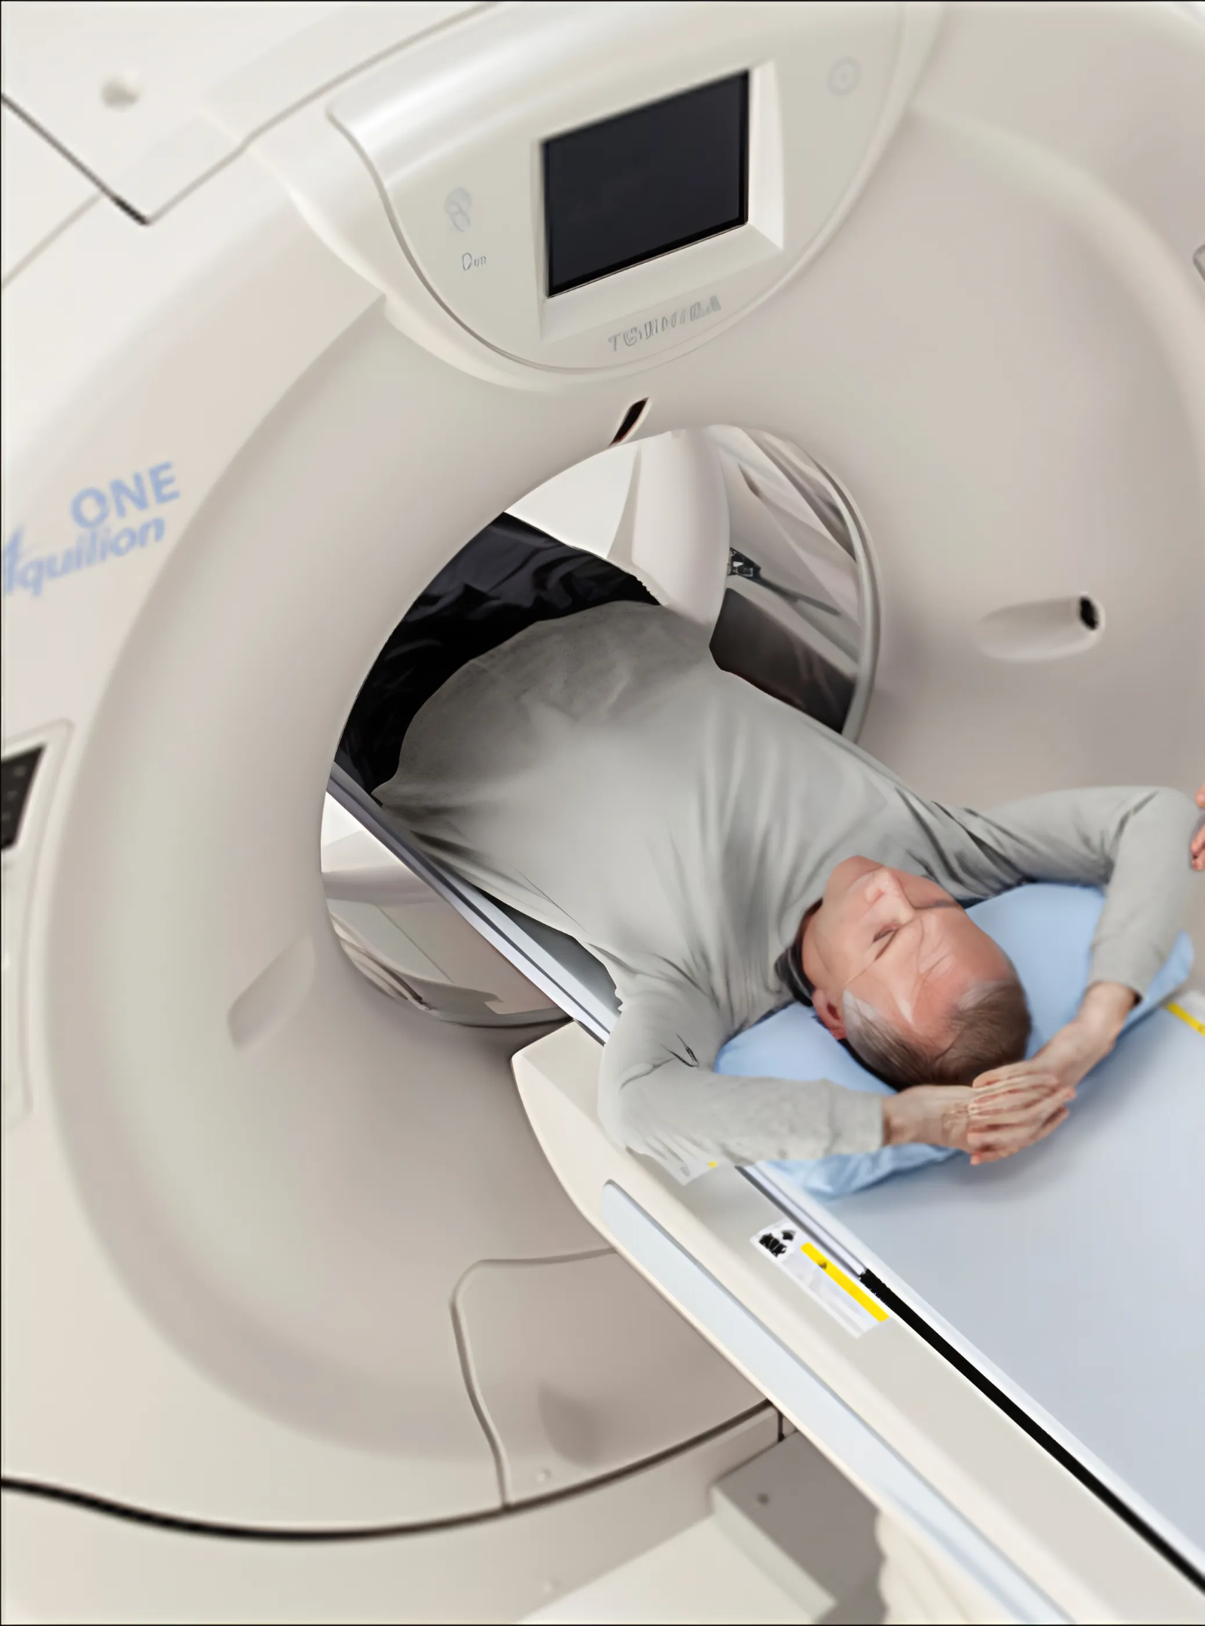
III. CHỤP CẮT LỚP

Slide 56
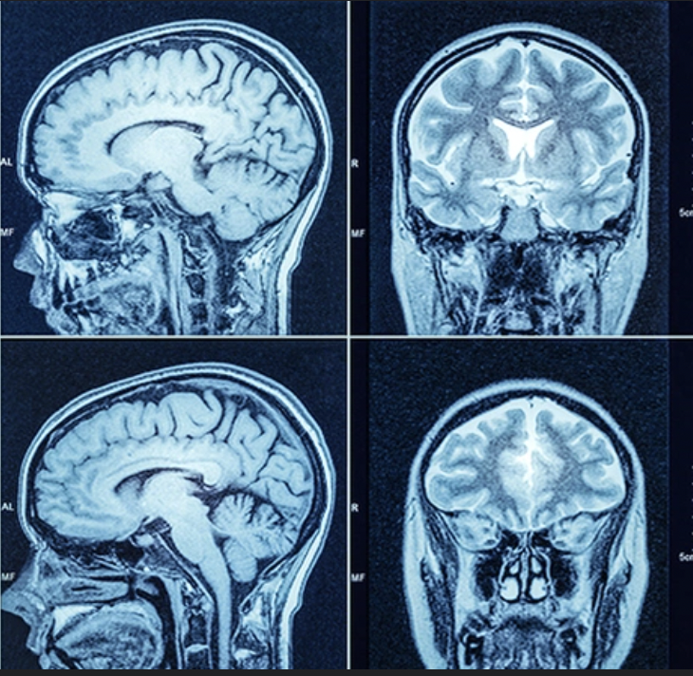
Chụp cắt lớp hay còn gọi là chụp CT. Chụp cắt lớp là kĩ thuật chụp X-quang các bộ phận cơ thể ở các góc khác nhau.

Slide 57
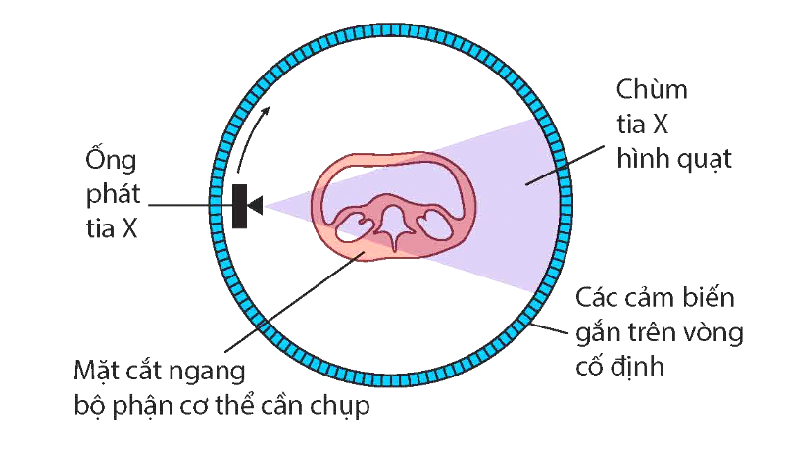
Để chụp cắt lớp, người ta điều chỉnh ống phát tia X di chuyển vòng quanh các bộ phận cần chụp của bệnh nhân, tạo ra một chùm tia X hình quạt.

Slide 58
Ở mỗi vị trí của chùm tia X, sau khi đi qua bộ phận cơ thể cần chụp, chùm tia X bị suy giảm được các cảm biến ghi lại và lưu trong bộ nhớ của máy tính.

Slide 59
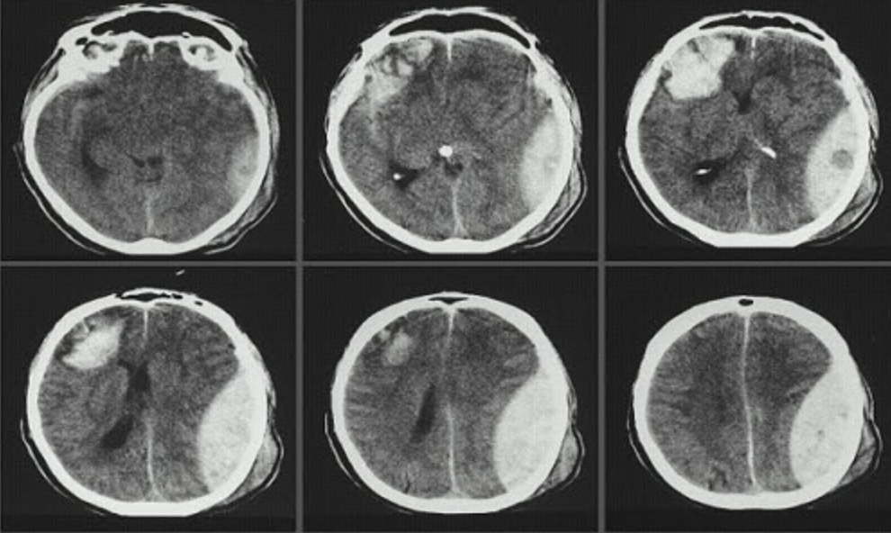
Khi chuyển động quét kết thúc, bộ nhớ của máy tính đã ghi nhận được một số rất lớn những thông tin ảnh X-quang ở các góc khác nhau. Máy tính sẽ xử lí và đưa ra hình ảnh phân giải cao 2D, 3D của bộ phận cần chụp.

Slide 60



Slide 61
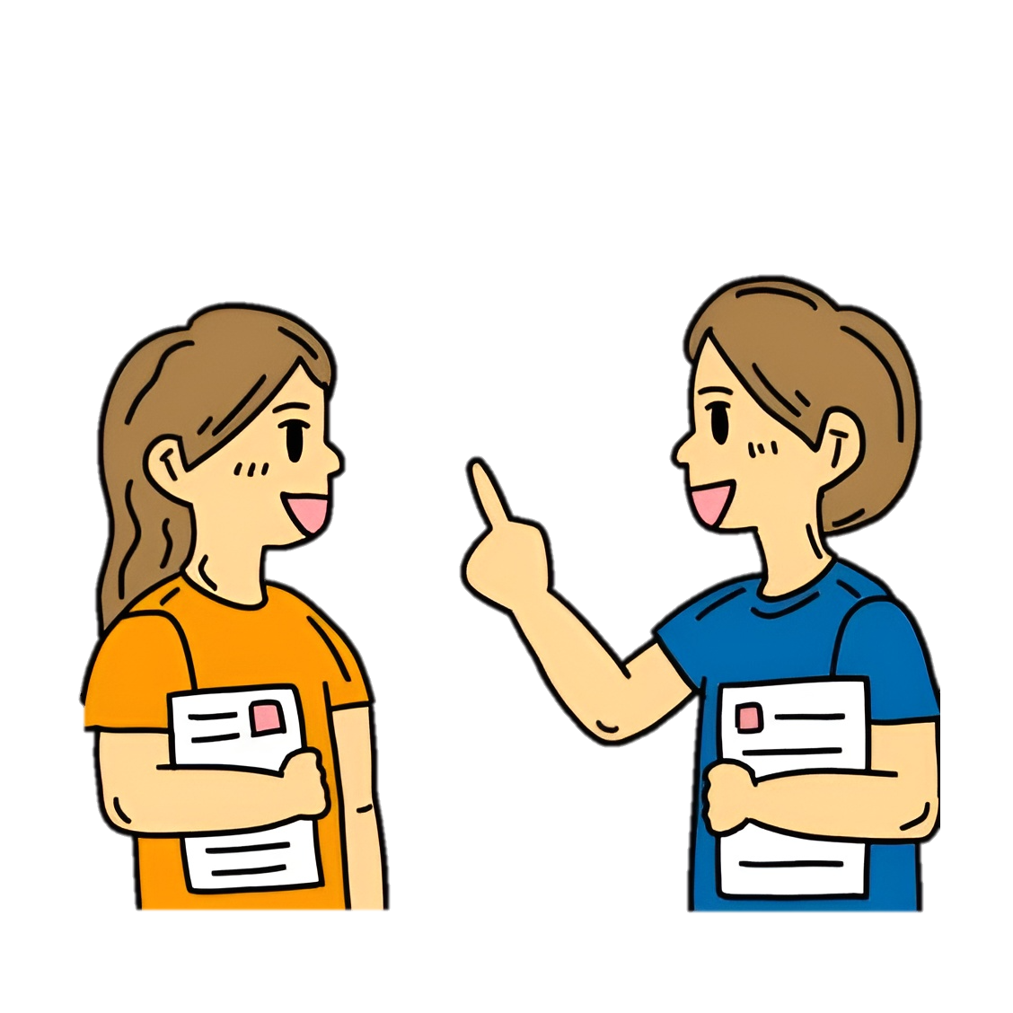
Hãy thảo luận nhóm đôi để nêu những ưu điểm của phương pháp chụp cắt lớp so với phương pháp chụp X-quang thông thường.

Slide 62

CT vượt trội hơn nhiều so với X - quang thông thường vì:
- Cung cấp cùng lúc các hình ảnh chi tiết, chất lượng cao về nhiều loại mô, xương và mạch máu;
- Hình ảnh có độ tương phản cao, cho phép phân biệt mức độ tổn thương thông qua những khác biệt có độ đậm rất nhỏ và khả năng tái tạo hình ảnh sau khi thu được dữ liệu;
- Chụp được nhiều góc chụp và cho nhiều lát cắt, tránh bỏ sót tổn thương;
- Hình ảnh chi tiết trung thực, thời gian chụp nhanh, mang lại giá trị chẩn đoán cao.

Slide 63
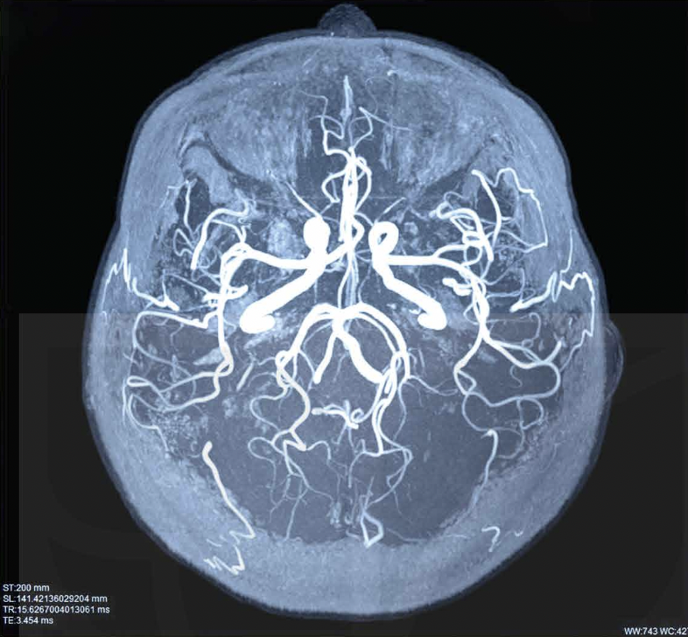
PHIẾU HỌC TẬP SỐ 3
Câu hỏi 1: Giải thích lí do tại sao bệnh nhân có thể được yêu cầu nín thở trong khi chụp cắt lớp.
Câu hỏi 2: Giải thích lí do tại sao khi chụp não thì chụp cắt lớp lại thích hợp hơn X-quang.

Slide 64
PHIẾU HỌC TẬP SỐ 3

Slide 65
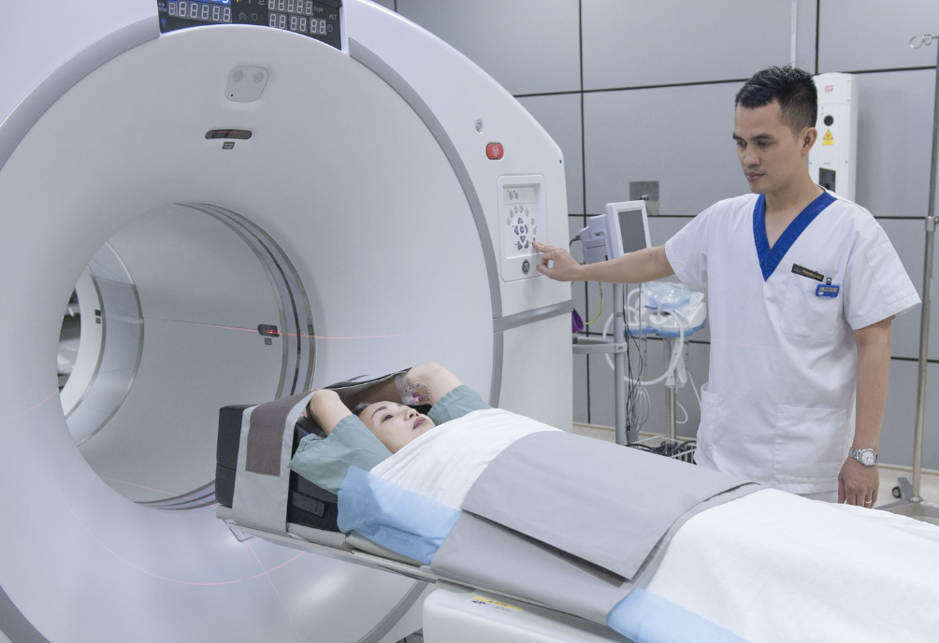
TRẢ LỜI PHIẾU HỌC TẬP SỐ 3
1. Giải thích lí do tại sao bệnh nhân có thể được yêu cầu nín thở trong khi chụp cắt lớp:
Vì chuyển động cơ thể có thể làm mờ và giảm chất lượng hình ảnh. Bệnh nhân được yêu cầu nín thở trong khoảng thời gian ngắn trong lúc chụp để lồng ngực không di chuyển lên xuống.

Slide 66
TRẢ LỜI PHIẾU HỌC TẬP SỐ 3
2. Giải thích lí do tại sao khi chụp não thì chụp cắt lớp lại thích hợp hơn X-quang:
So với chụp X - quang, chụp cắt lớp có những ưu điểm:
- Hình ảnh chụp được rõ nét
- Độ phân giải hình ảnh mô mềm cao hơn nhiều so với chụp X quang;
- Thời gian chụp nhanh, nhất là khi cần khảo sát và đánh giá bệnh nhân phải cấp cứu;
- Độ phân giải không gian cao.

Slide 67

LUYỆN TẬP

Slide 68

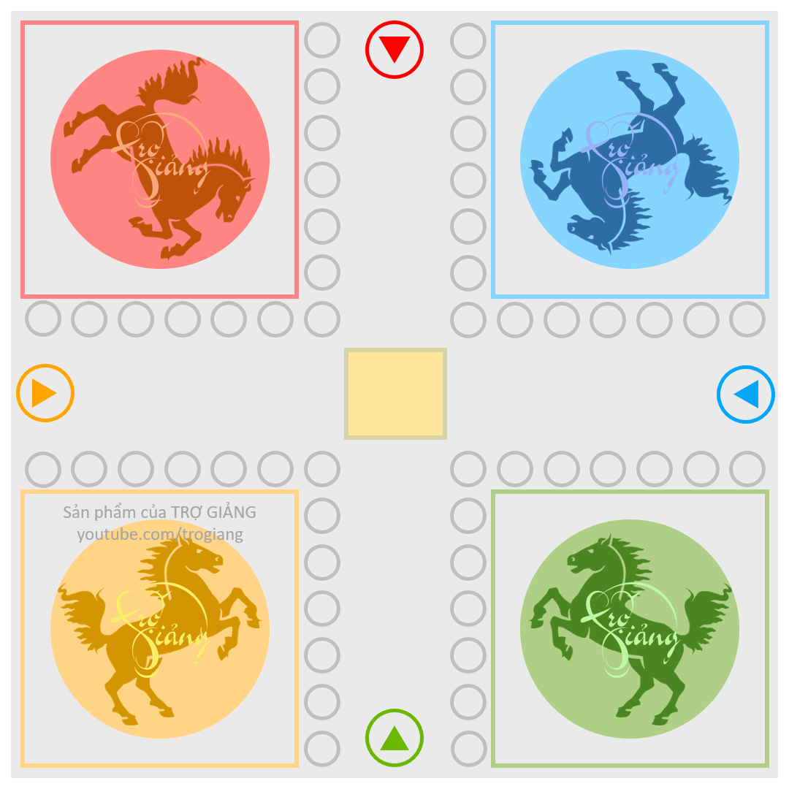





1
2
3
4
5
1
2
3
4
5
1
2
TRÒ CHƠI
CỜ CÁ NGỰA
3
4
5
1
2
3
4
5
5
4
3
2
1
5
4
3
2
1
1
2
3
4
5
1
2
3
4
5
HOÀN THÀNH

Slide 69




Câu 1: Điền từ vào chỗ trống: Chùm electron…và kích thước anode…cho chùm tia hẹp?
A. rộng; hẹp
B. hẹp; hẹp
C. rộng; rộng
D. hẹp; rộng

Slide 70

Câu 2: Trong chụp cắt lớp, bộ phận nào có thể quay?
A. Ống phát tia X
B. Bộ phận cần chụp
C. Cảm biến
D. Máy tính xử lí

Slide 71
Câu 3: Khi chụp X-quang thì liều chiếu được điều chỉnh như thế nào?
A. Rất cao.
B. Không xác định được.
C. Giữ ở mức tối thiểu với yêu cầu cần chụp.
D. Tùy ý do bác sĩ chọn.

Slide 72
Câu 4: Đâu không là ưu điểm của phương pháp chụp cắt lớp so với phương pháp chụp X - quang thông thường?
A. Dễ thực hiện đối với những bệnh nhân không hợp tác.
B. Chụp được nhiều góc chụp và cho nhiều lát cắt
C. Cung cấp cùng lúc các hình ảnh chi tiết
D. Chi phí rẻ hơn

Slide 73
Câu 5: Điền vào chỗ trống: Các cơ quan … nhau của cơ thể có khả năng hấp thụ tia X … nhau?
A. khác; khác
B. giống; khác
C. khác; giống
D. giống; giống

Slide 74
Câu 1: Điền từ vào chỗ trống: Nguồn sáng … tạo ra vùng bóng nửa tối nhỏ hơn giúp cải thiện độ sắc nét của bóng?
A. rộng
B. rất rộng
C. hẹp
D. không xác định

Slide 75
Câu 2: Phát biểu nào sai về chụp cắt lớp
A. Không dùng ống phát tia X như chụp X-quang.
B. Còn gọi là chụp CT
C. Hình ảnh 2D hoặc 3D.
D. Chụp bộ phận cơ thể ở các góc khác nhau.

Slide 76
Câu 3: Các mô như thế nào sẽ chặn hầu hết tia X?
A. Mềm
B. Khối u
C. Dày, đặc
D. Chứa nhiều không khí

Slide 77
Câu 4: Muốn chụp não thì nên sử dụng hình thức nào?
A. Siêu âm
B. Chụp CT
C. Chụp X-quang
D. Không có đáp án đúng

Slide 78
Câu 5: Điền vào chỗ trống: Càng có … tia X chiếu được đến phim thì hình ảnh thu được càng …?
A. nhiều; sáng
B. ít; tối
C. nhiều; tối
D. Không có đáp án đúng

Slide 79
Câu 1: Điền từ vào chỗ trống: Một nguồn tạo tia X tốt phải tạo ra chùm tia X …, hẹp?
A. vuông góc
B. cắt nhau
C. dài
D. song song

Slide 80
Câu 2: Tấm chống tán xạ thường làm bằng vật liệu gì mà tia X khó có thể xuyên qua?
A. Đồng
B. Chì
C. Sắt
D. Nhôm

Slide 81
Cơ quan có đặc điểm gì thì chụp X-quang thường có màu đen?
A. Chứa nhiều không khí
B. Mềm
C. Cứng
D. Đặc

Slide 82
Câu 4: Bệnh nhân cần làm gì khi chụp cắt lớp?
A. Thở mạnh
B. Di chuyển tay
C. Nín thở
D. Nằm sấp

Slide 83
Câu 5: Khi chụp X-quang chất béo và cơ bắp cho hình ảnh màu gì?
A. trắng
B. đen
C. xám
D. xanh

Slide 84
Câu 1: Có mấy công việc để cải thiện hình ảnh của chụp X-quang?
A. 2
B. 3
C. 4
D. 5

Slide 85
Câu 2: Tấm chống tán xạ thường làm bằng vật liệu gì đan xen với chì?
A. Đồng
B. Nhôm
C. Sắt
D. Than

Slide 86
Câu 3: Đâu là nhược điểm khi chụp X-quang?
A. Kỹ thuật đơn giản, dễ sử dụng.
B. Chi phí thấp hơn
C. Sử dụng liều bức xạ thấp hơn chụp cắt lớp vi tính
D. Không cung cấp hình ảnh 3D.

Slide 87
Câu 4: Điền vào chỗ trống: Chụp X-quang là phương pháp chẩn đoán hình ảnh cho kết quả…trong thời gian…?
A. nhanh; dài
B. chậm; ngắn
C. nhanh; ngắn
D. chậm; dài

Slide 88
Câu 5: Khi chụp X-quang các mô đặc như xương cho hình ảnh màu gì?
A. đen
B. xám
C. trắng
D. xanh

Slide 89
VẬN DỤNG

Slide 90

DỰ ÁN HỌC TẬP: THIẾT KẾ MÔ HÌNH CHỤP CẮT LỚP ĐƠN GIẢN

Slide 91
DỰ ÁN HỌC TẬP: THIẾT KẾ MÔ HÌNH CHỤP CẮT LỚP ĐƠN GIẢN
Xác định nhiệt vụ: Tìm hiểu về mô hình chụp cắt lớp, lựa chọn mô hình.
Xác định ý tưởng thiết kế mô hình đã lựa chọn.
Thống nhất tiêu chí đánh giá mô hình.
Thực hiện thiết kế mô hình theo các tiêu chí đã đề xuất.
Xây dựng báo cáo và nội dung trình bày về mô hình.
Báo cáo và đánh giá dự án đã thực hiện.

Slide 92
DẶN DÒ VỀ NHÀ
Đọc lại kiến thức trong bài học và lập sơ đồ tư duy kiến thức cốt lõi.
Thực hiện dự án học tập.
Chuẩn bị bài tiếp theo.

Slide 93
HẸN GẶP LẠI CÁC EM VÀO TIẾT HỌC SAU!

Slide 94
TRÒ CHƠI: CÁNH CỤT VỀ NHÀ
Chơi
Nhấn để bắt đầu trò chơi.
Nhấn để mở câu trả lời.
Vui vẻ
Nhấn ô chữ trên đầu mỗi chú chim để mở câu hỏi.
Nhấn vào chú chim để thả chú chim về nhà.
Nhấn để quay về màn trò chơi chính.
Nhấn để mở câu hỏi.
Nhấn để chuyển đến nội dung học sau.
HOÀN THÀNH

Slide 95
TRÒ CHƠI: CỜ CÁ NGỰA
1
1
1
1
Nhấn vào các trái tim của mỗi đội để mở lần lượt các câu hỏi.
Nhấn vào các chú ngựa ở các màn câu hỏi để quay về màn trò chơi chính.
Nhấn vào các chú ngựa để lên một bậc nếu đội đó trả lời câu hỏi đúng.
HOÀN THÀNH
Nhấn để chuyển sang nội dung học sau.
Cô Nhung Cute – Sdt: 0972.464.852

